Slide 1

vbo nieuwjaarsbijeenkomst 2016
8 januari buurthuis het Palet

Slide 2
agenda jaarvergadering
opening en mededelingen, vaststellen agenda
kascontrole, aanblijven leden?
kosten/uitgaven 2015
begroting 2016
terugblik op 2015 en vooruitblik op 2016.
rondvraag,
sluiting en nieuwjaarborrel

Slide 3
financieel overzicht 2015

Slide 4
inkomsten/uitgaven d.d. 18 dec. 2015 realisatie ‘15 begroot voor ‘15
inkomsten:
  contributie (tot nu toe 80 % leden betaald, bij 90% → €1100 ) 990 (1.500)
afgeboekt: (kosten per post soms gelumpt )
  administratiekosten 168 (150)
  hosting website 61 (65)
  nieuwjaarsbijeenkomst 161 (300)
  zaalhuur werkgroepvergaderingen 00 (125)
  drukken parknieuws, etc. 00 (50)
  attenties/cadeaus 69 (70)
  verlichting Baken 677 (600)
  aed reanimatie cursus (kosten arts) 80 (80)
  onderhoud groen centrale strook 30 (00)
  koffie/thee rietorchis + picknick 59 (50) totaal 1.305 (1.500)
tekort over 2015 - 315
banksaldo d.d. 18 dec 2015 2.232

Slide 5
banksaldo begin en eind 20 5
begin saldo : €2.515
inkomsten - uitgaven: - 315
som i - u 2.200
eind saldo 18 12 15: 2.232

Slide 6
begroting 2015

Slide 7
begroting 2016 (euros)
inkomsten uitgaven
contributie 1.100*
administratiekosten 165
hosting website 60
diverse kleine uitgaven, 170 nieuwjaarsbijeenkomst 165
zaalhuur werkgroepvergaderingen 2016 100
zaalhuur vergaderingen 2015 80
reanimatie AED apparaat 80
reserve bv voor aankleding openbare ruimte 280*
totaal 1.100* 1.100*
reserve op de bank begin 2016 € 2.231,56
* Als 90% contributie betaalt

Slide 8
wat is er gebeurd in 2015 ?

Slide 9
terugblik
enkele huiskamerbijeenkomsten
  alternatieve energie
  glasvezelkabel
reanimatie cursus
wandelclubje vrijdagochtend
rondleiding maxima centrale op 23 januari o.l.v. carel bel
overlast door vernielingen auto’s, baken, borden
picknick op 21 juni was groot succes
collectief onderhoud (ton schunselaar)

Slide 10
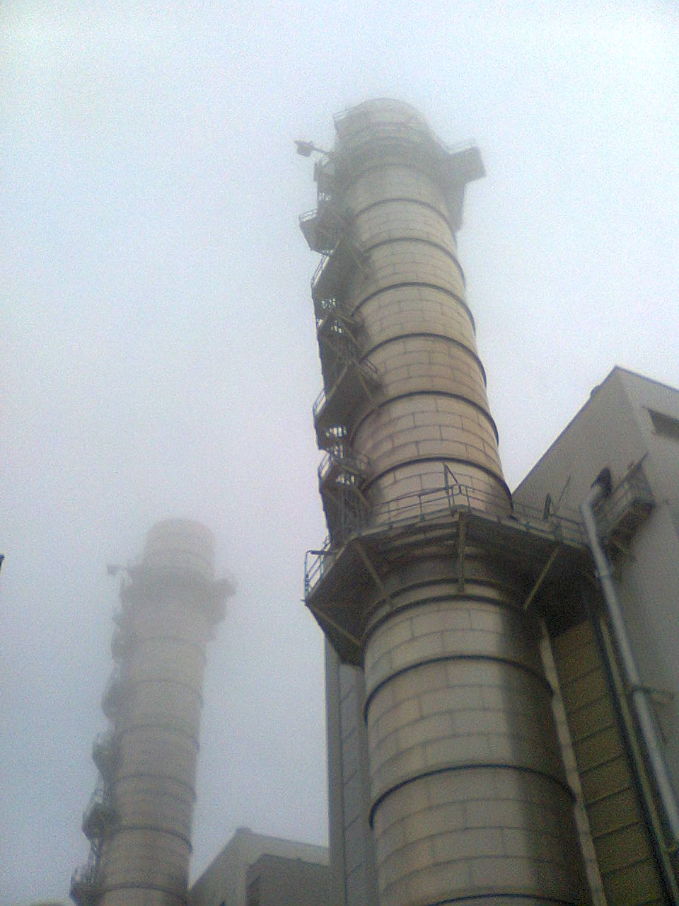
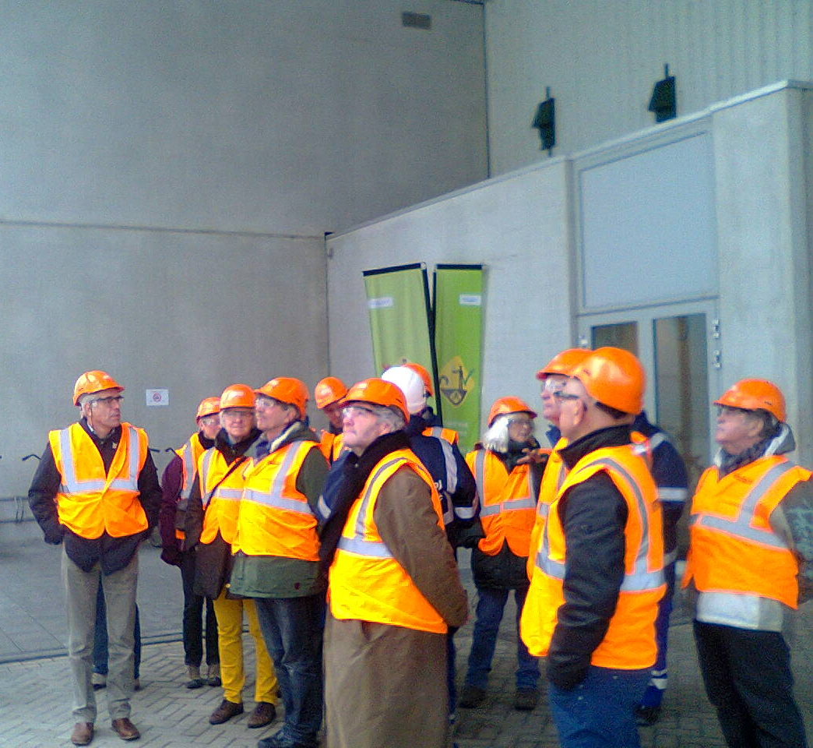
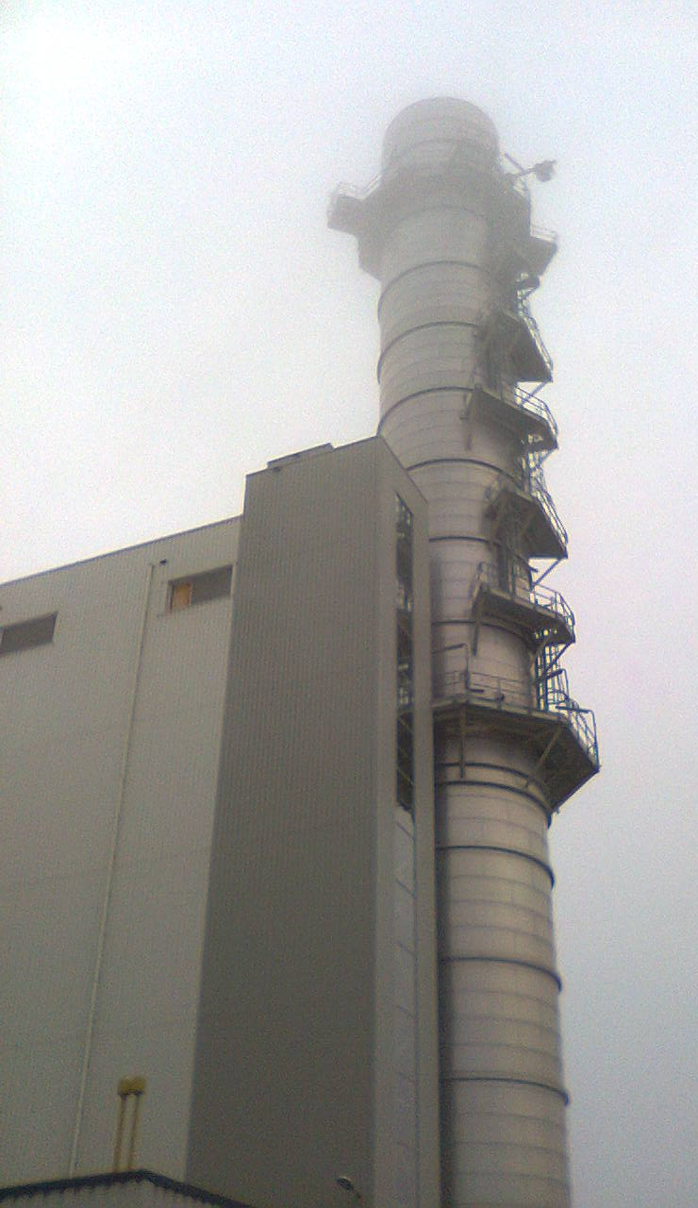
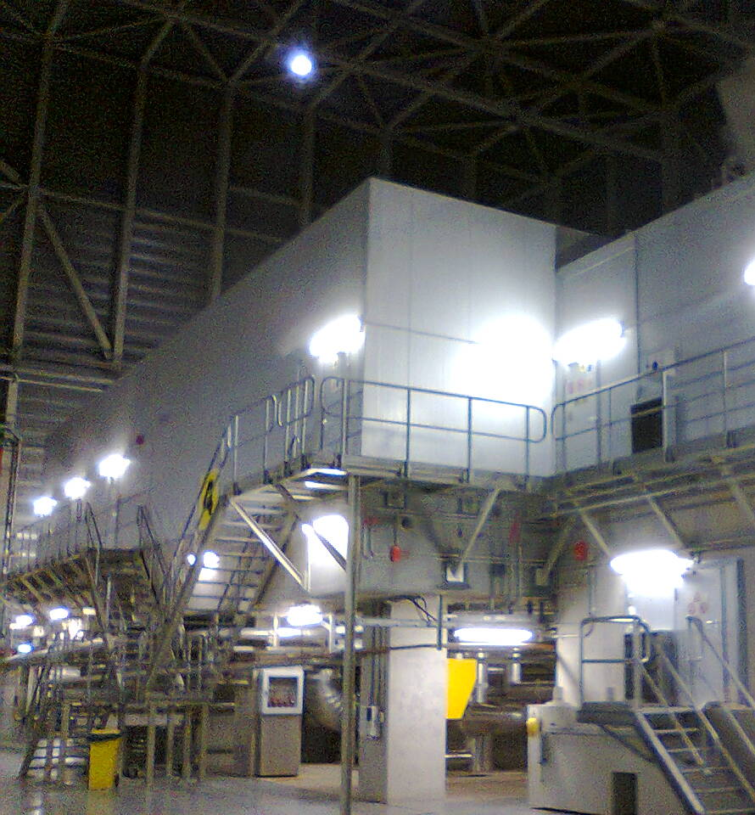
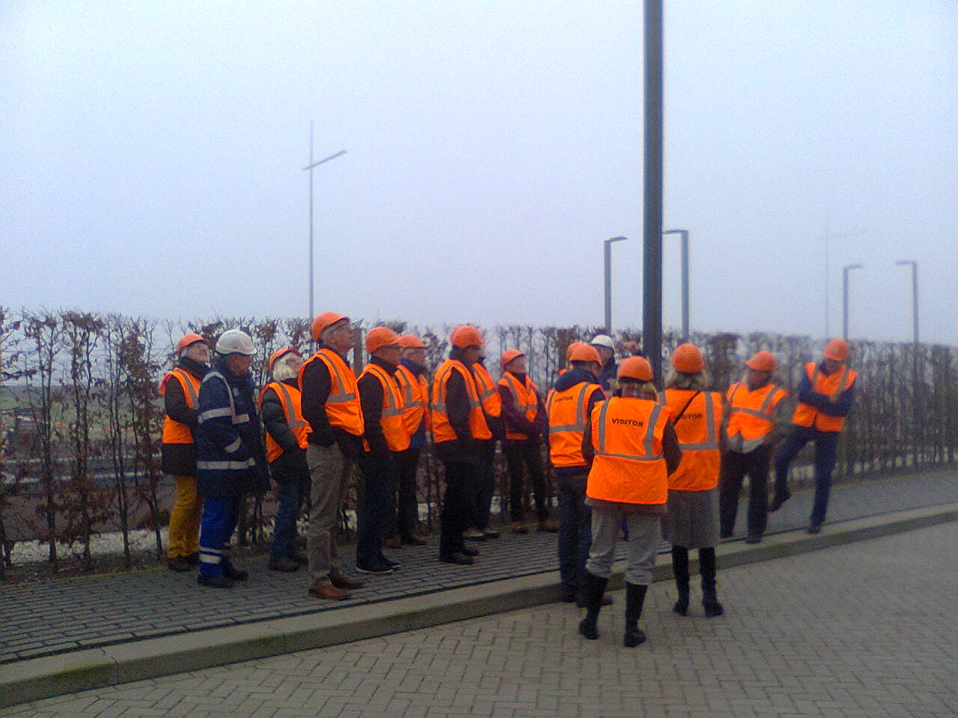
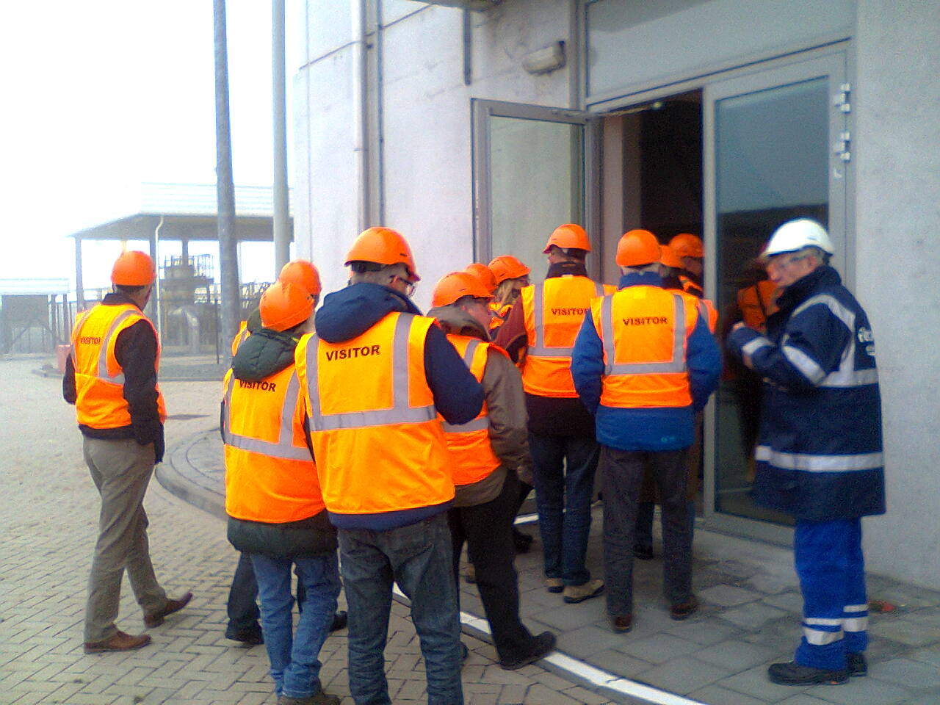
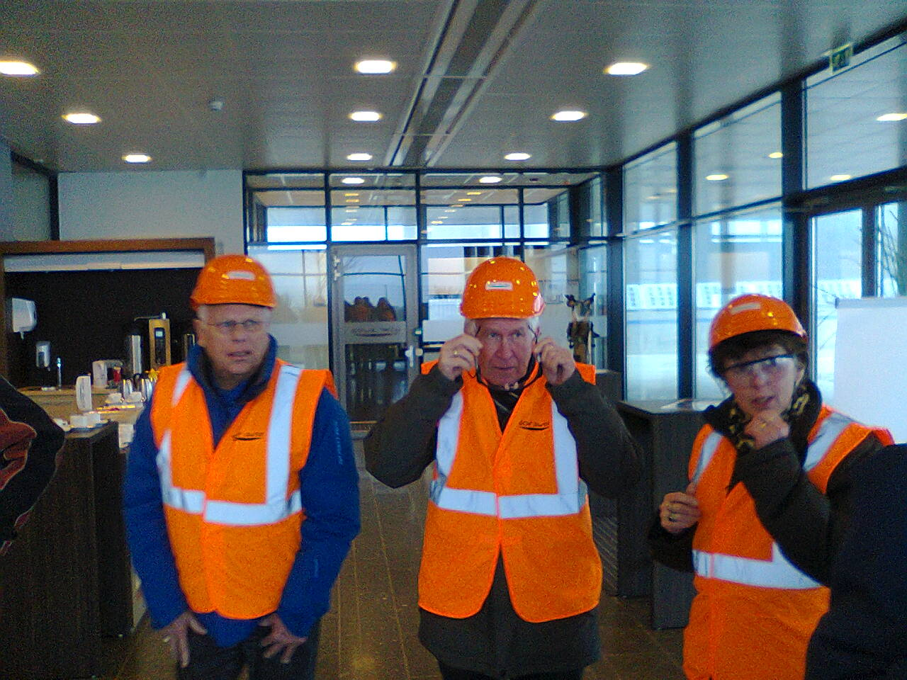
23 januari bezoek aan maxima centrale

Slide 11
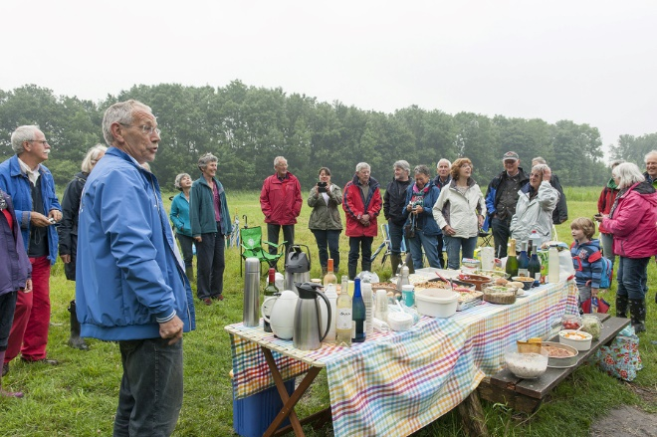
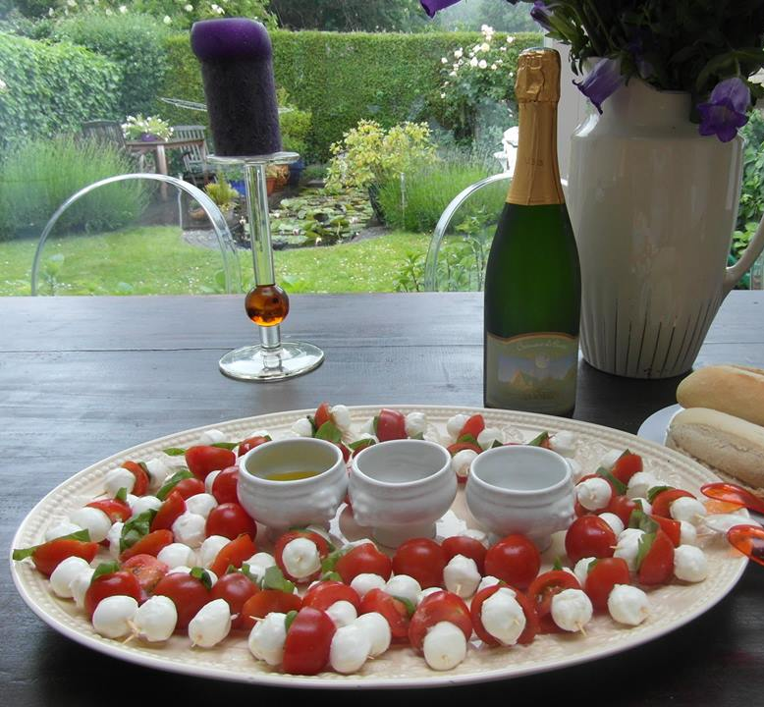
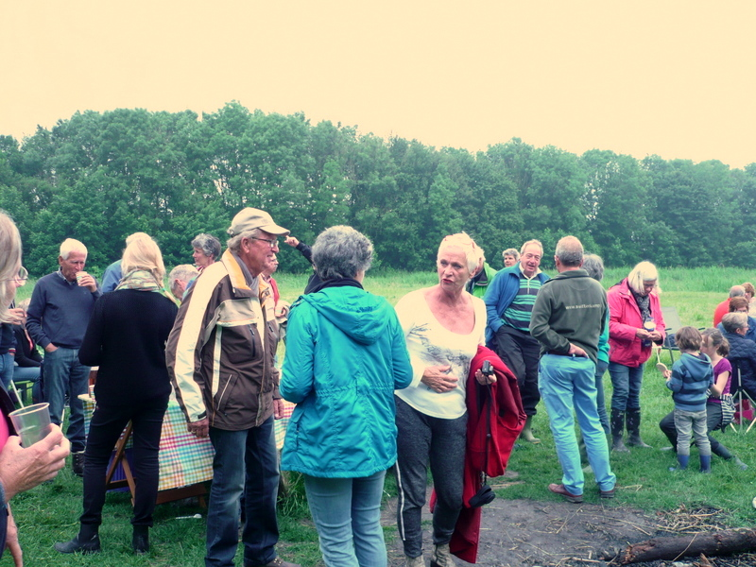
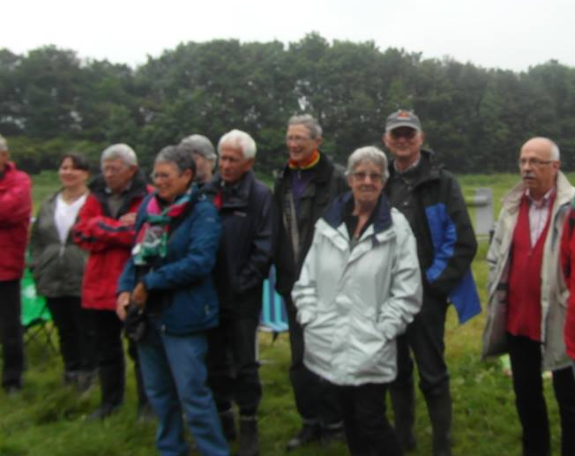
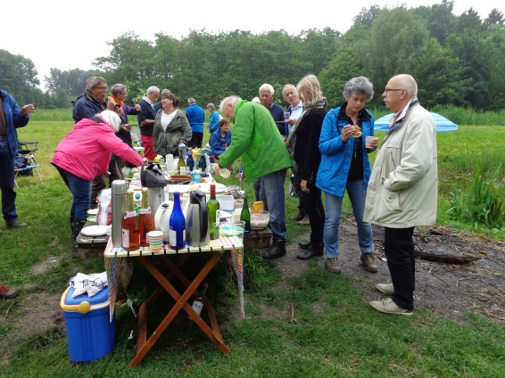
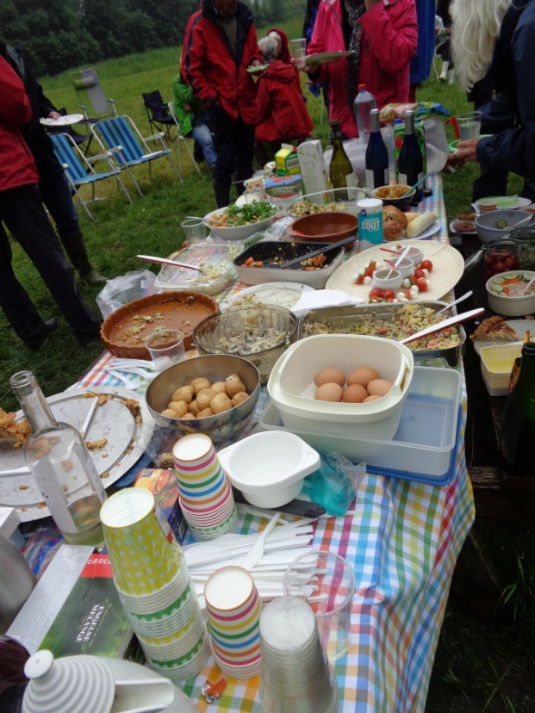
vbo picknick 21 juni bij de paddenpoel

Slide 12
terugblik collectief onderhoud
huis isolatie
glazenwasser
schoorsteenveger
inspectie gasleidingen massaal uitgevoerd
vervangingen gasleidingen zijn gaande of uitgevoerd.

Slide 13
terugblik wigro
werkgroep inrichting groene ruimte en ruimtelijke ordening

Slide 14
wigro
onderhoud centrale groenstrook (met gemeente samen).
in maart-april inplanten bomen en struiken
op 5 meter brede kaal gekapte bosrandstroken.
in maart is zwerfvuil verzameld
overleg met gemeente nog niet gebeurd :
  groot onderhoud bestrating
  asfaltering oostranddreef
  geluidshinder .
november werd blad geruimd op straten.
verlichten van “het baken” is uitgevoerd
paddenpoel clubje heeft goed gedraaid

Slide 15
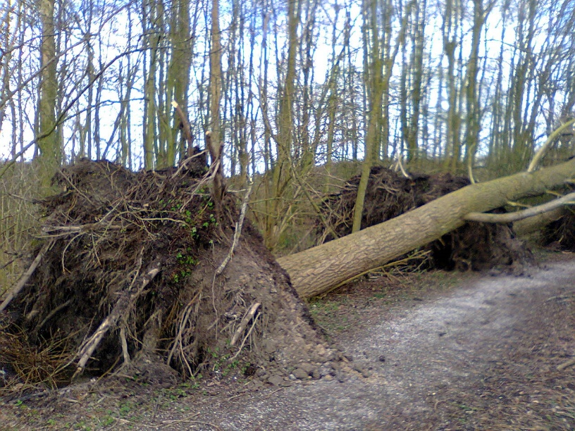
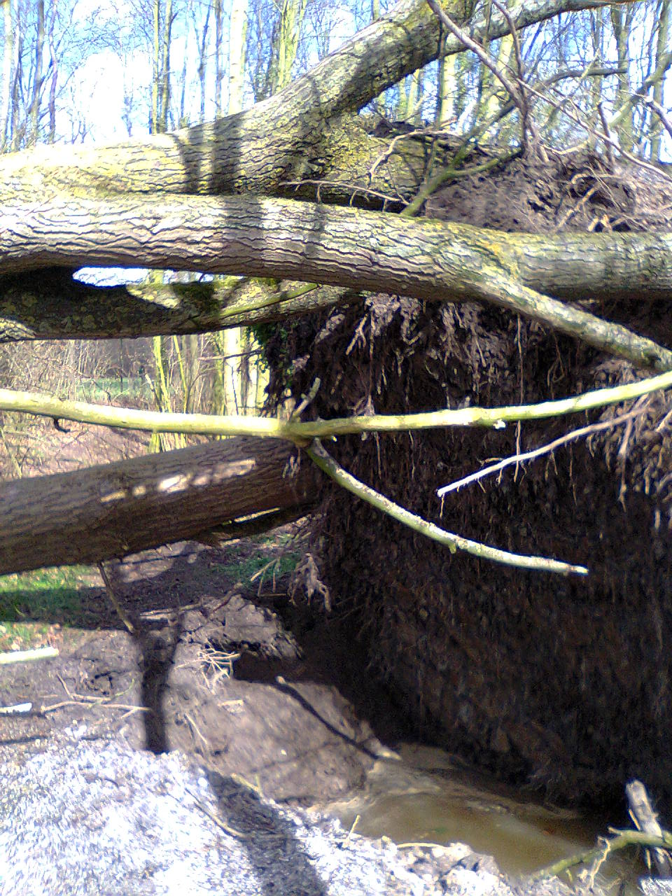
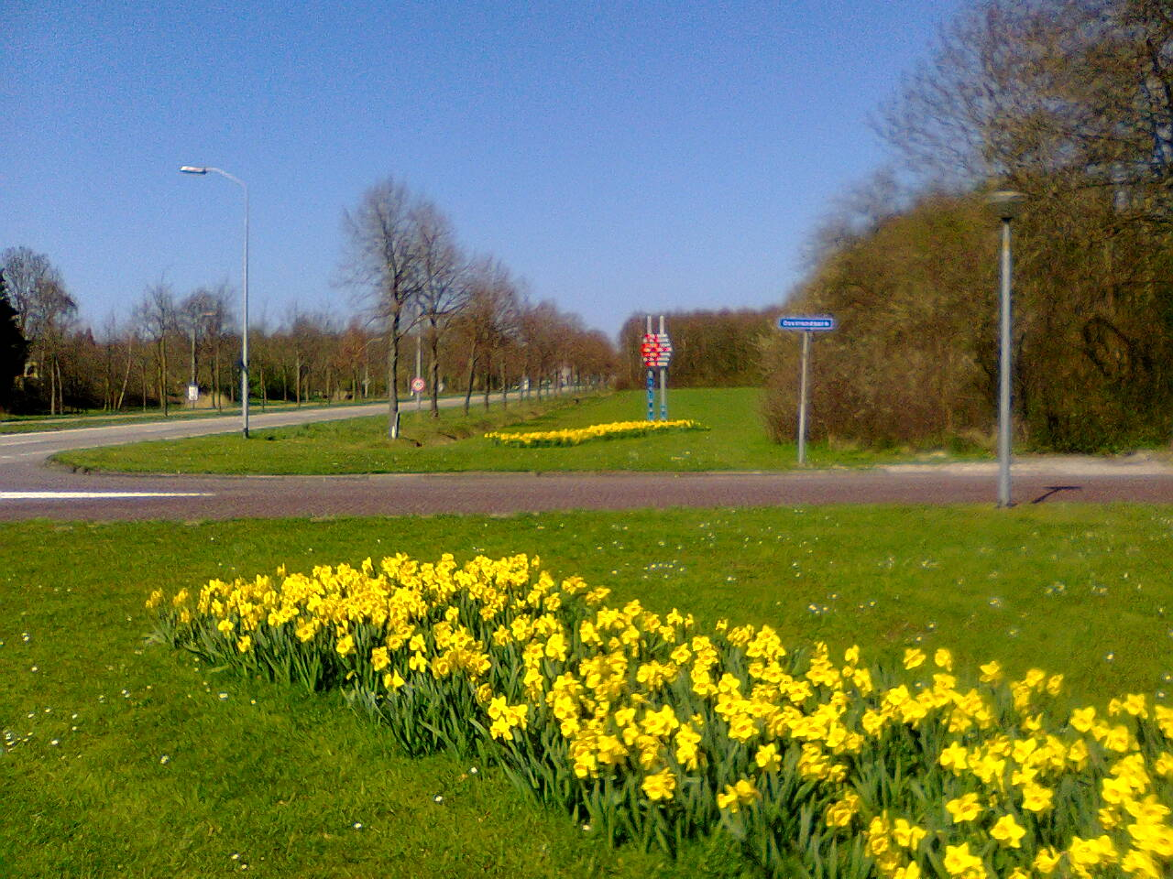
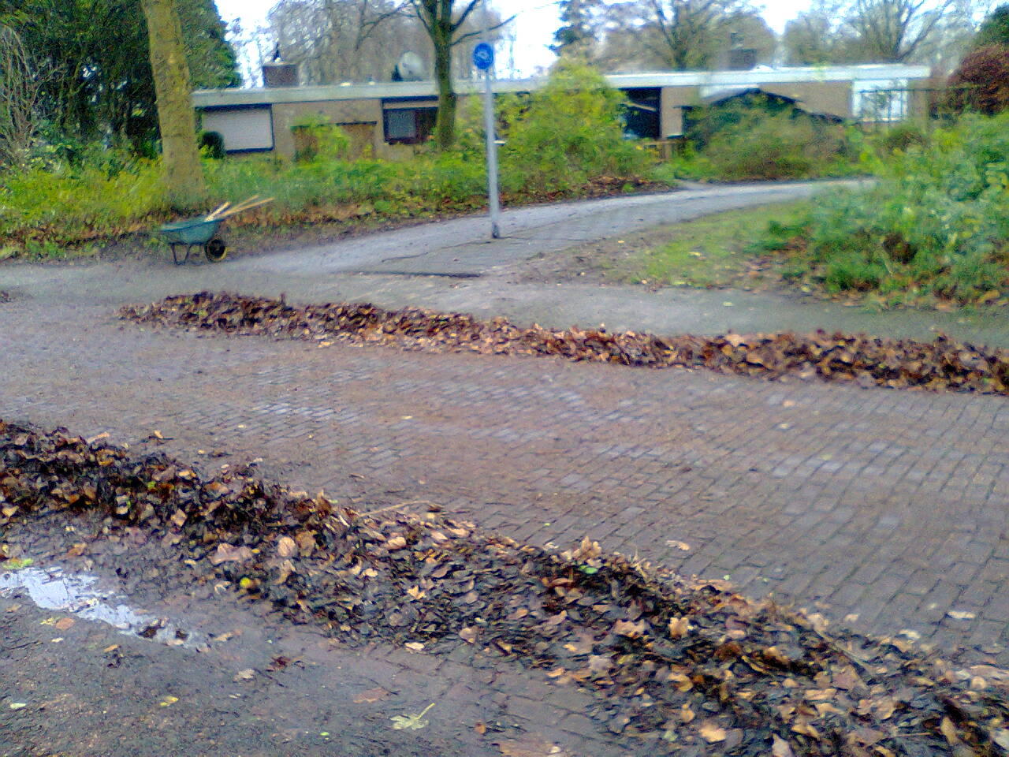
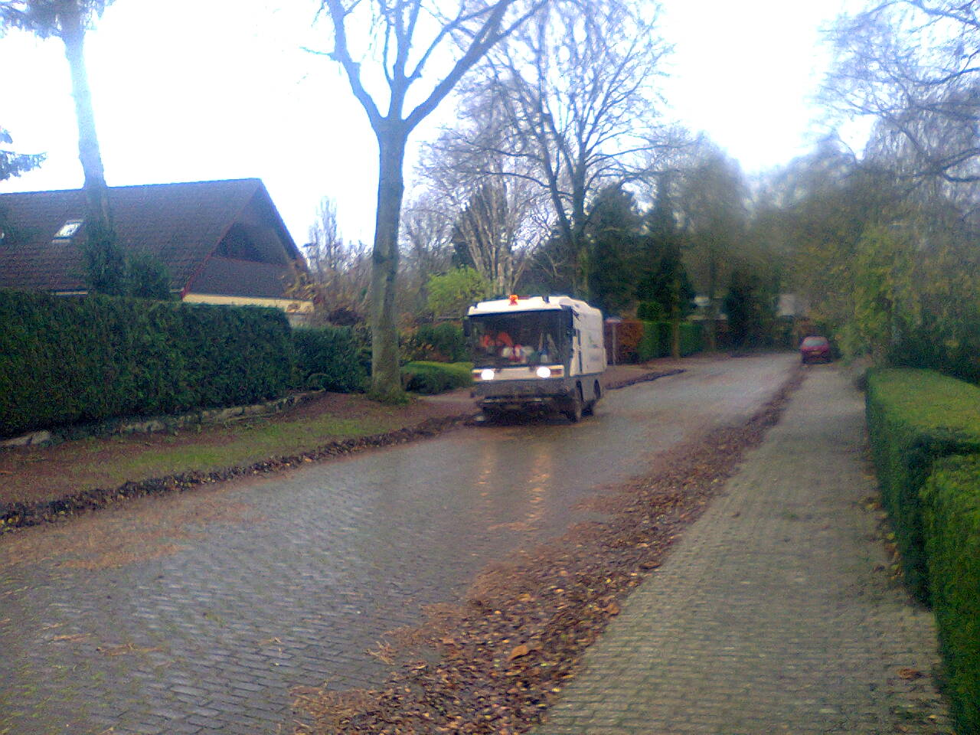
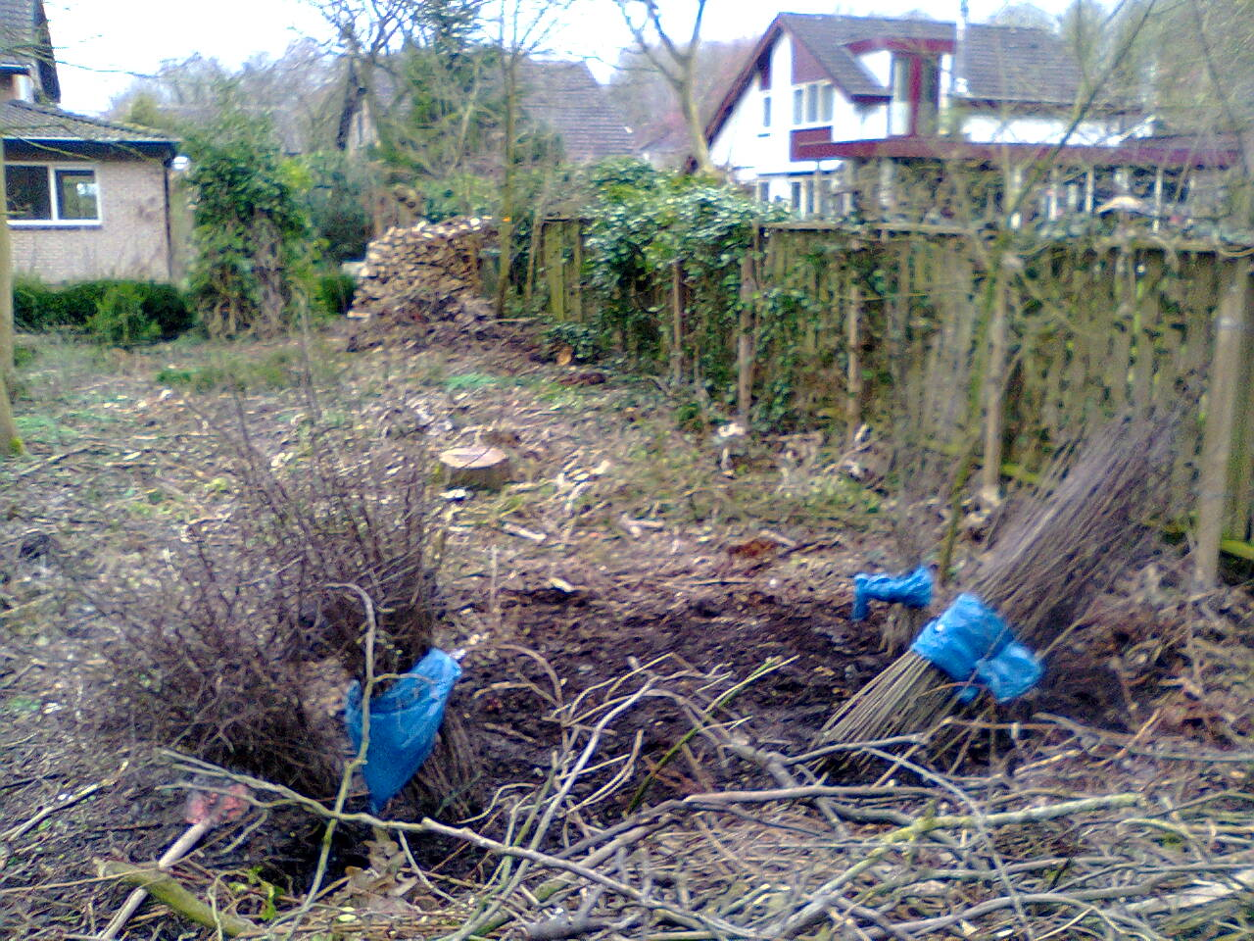
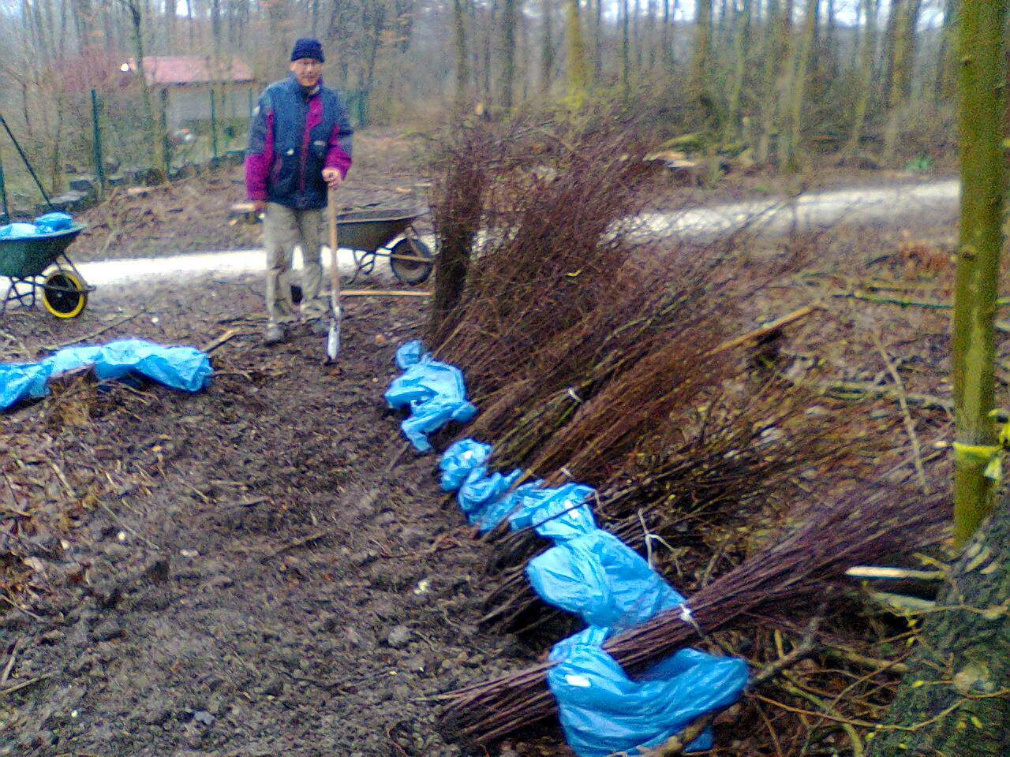
Nieuwe bollen
storm
bladruimen
inboeten

Slide 16
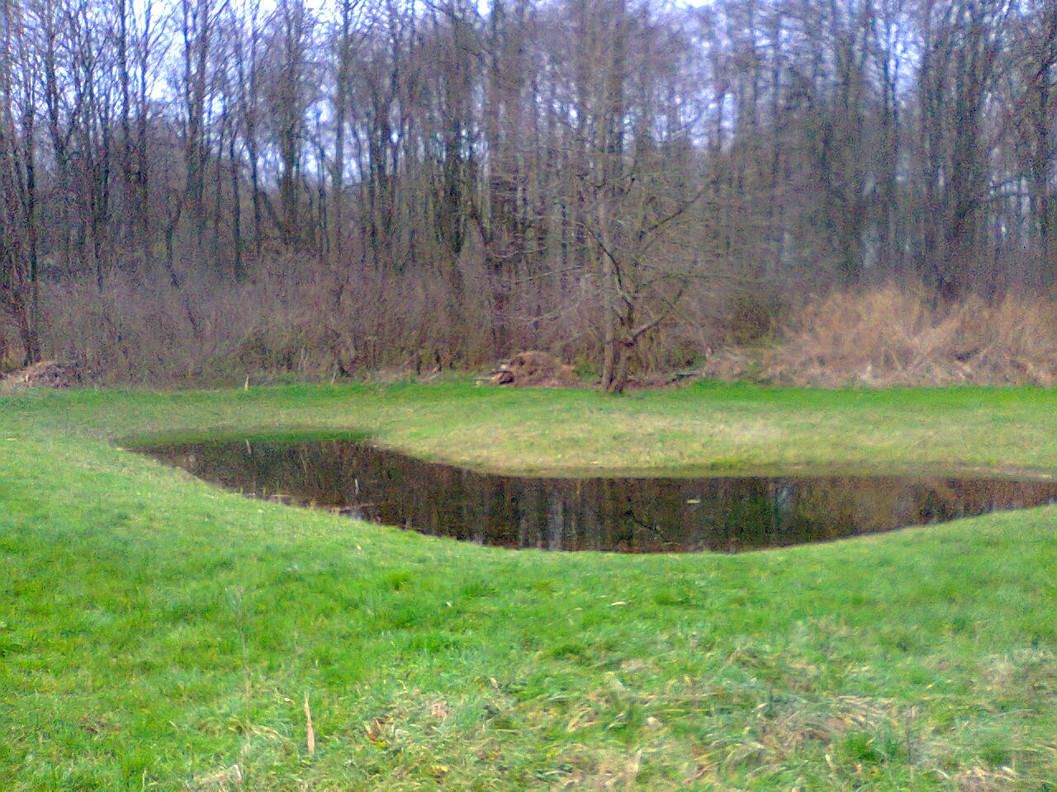
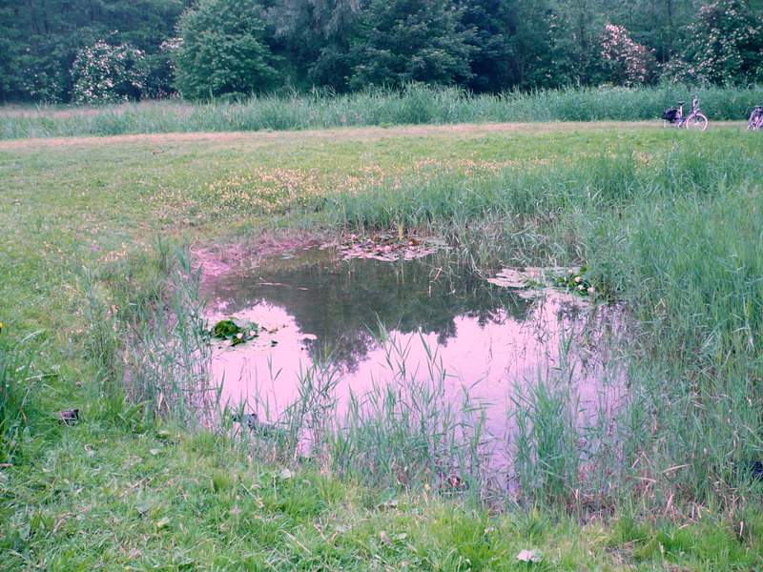
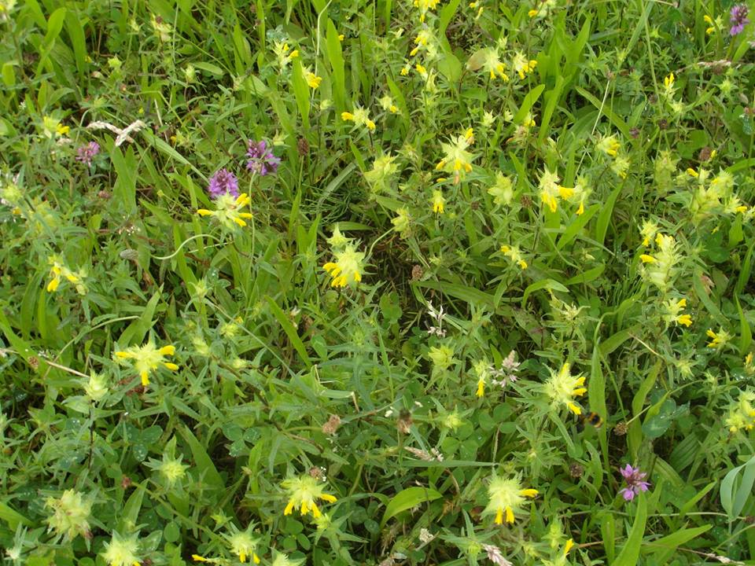
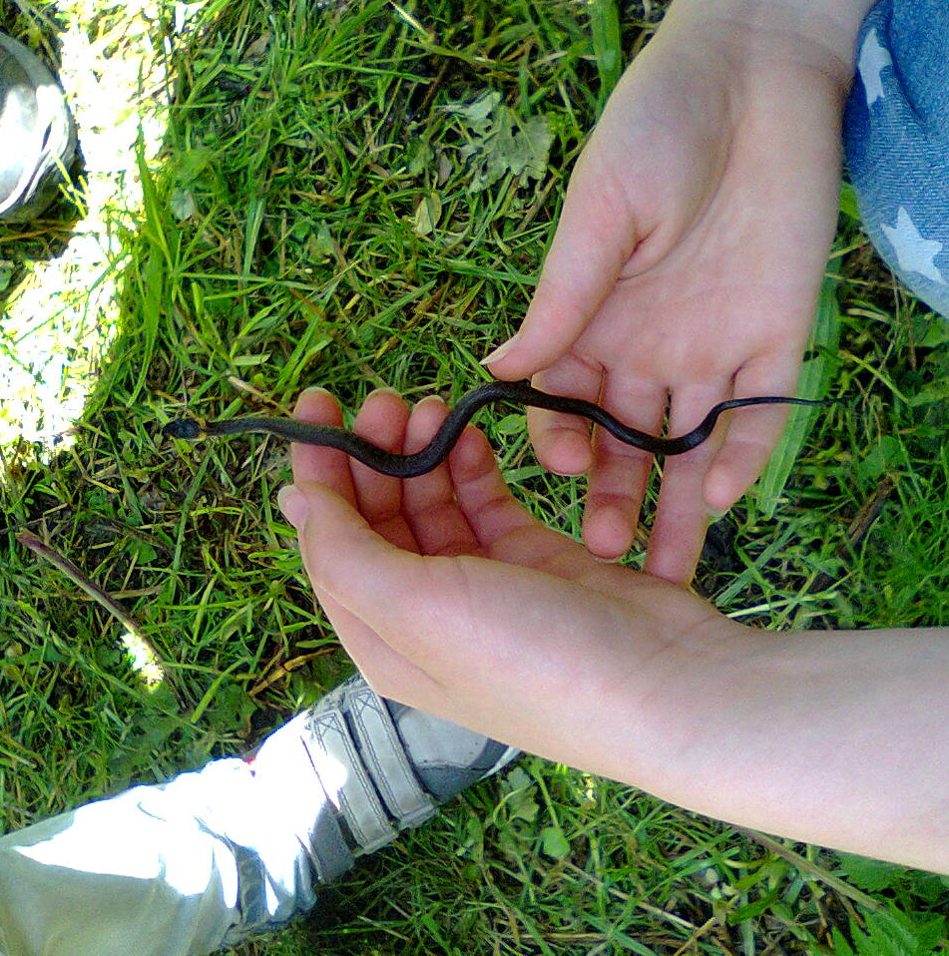
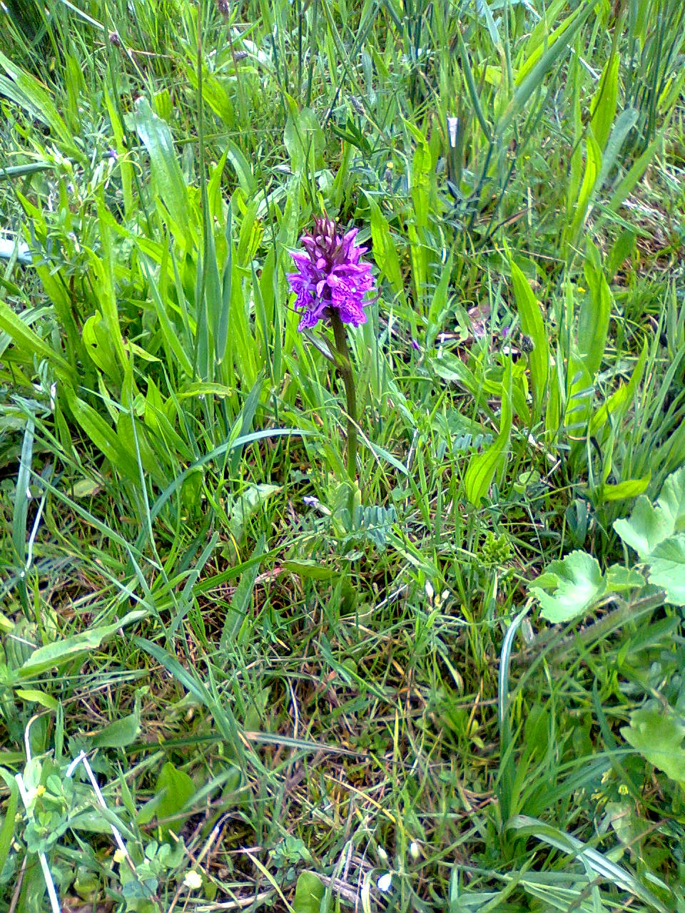
paddenpoel met nu
rietorchis en gele ratelaar
salamander, kikkers
padden en ringslang

Slide 17
vooruitblik 2016

Slide 18
vbo in 2016
leden betalen tijdig hun contributie ’16 (en evt. nog over ’15)
aantal huiskamerbijeenkomsten
wandelclubje vrijdagochtend
21 maart reanimatie/aed
zomer picknick herhalen
zwerfvuil en herfstbladeren opruimacties
boekenkastje op jeu de boules veldje
collectief onderhoud (ton schunselaar)
wigro en paddenpoel

Slide 19
huiskamerbijeenkomsten
25/1 project “waaks” van de gemeente en buurtapp langervelderslag
2e helft februari: ontwikkelingen AH voorhof
avond over gemeentelijk beleid afvalstromen ?

Slide 20
wigro in 2016
herinrichting en onderhoud centrale groenstrook
(met gemeente samen).
in februari - maart op enkele plekken inplanten bomen
en struiken in 5 meterstrook langs bosranden
met gemeente in overleg over:
    groot onderhoud bestrating orp
    herasfaltering oostranddreef
    geluidsoverlast van oostranddreef,
    hoge grondwaterstanden hofje van orp 55 - 68

Slide 21
rondvraag
interesse in meedoen aan buurtbus initiatief golf resort buurt?
overlijdensbericht van een orp bewoner op
onze website na verzoek nabestaanden
belangstelling voor voorlichting over KNRM ?
telefooncirkel (liefst met mobiel) belangstelling ?
andere vragen?

Slide 22
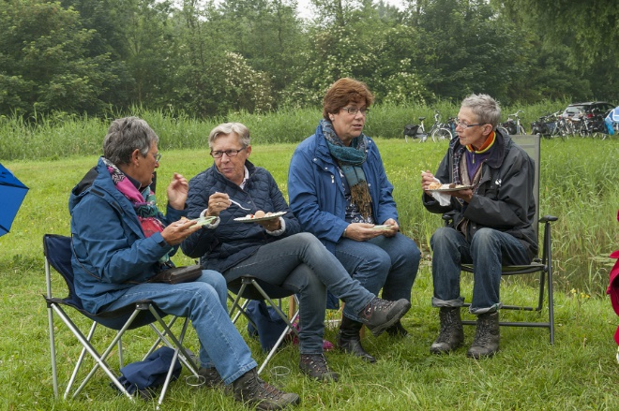
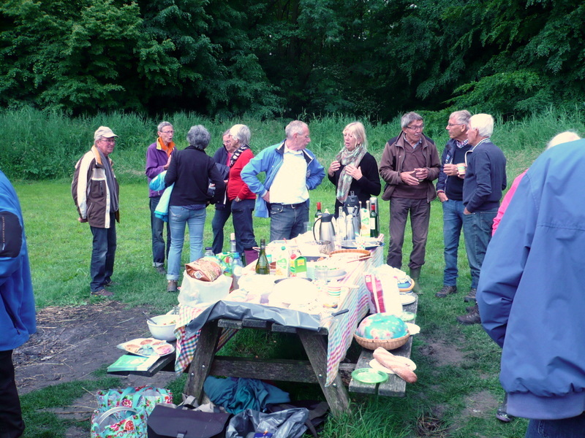



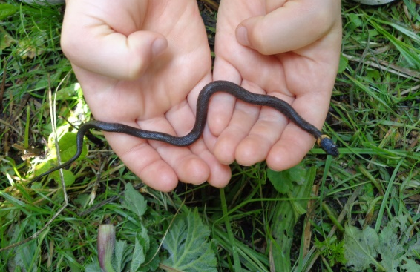
bedankt, op naar de borrel!

